Slide 1

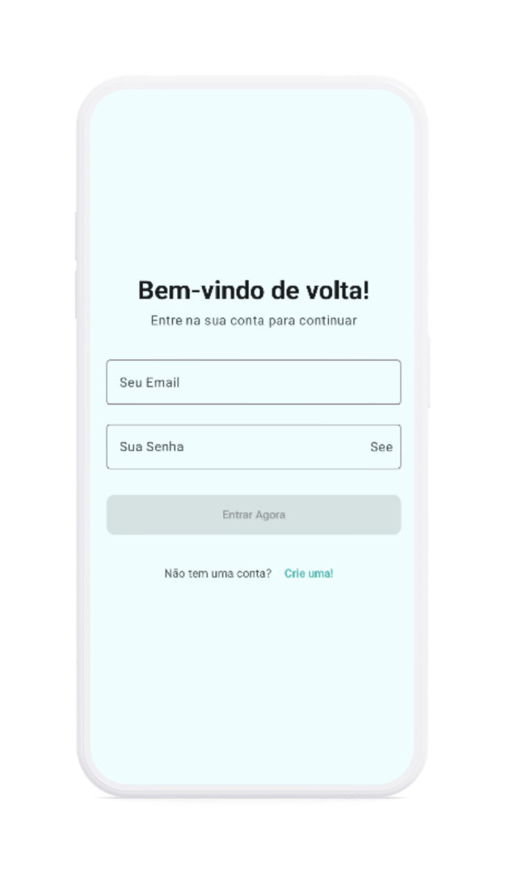

TO DO LIST COM
FIREBASE
AUTHENTICATION
Carlos Eduardo Moreno Guerra | 12221BSI237
Fellipe Pietro Rodrigues Gonçalves | 12221BSI241

Slide 2
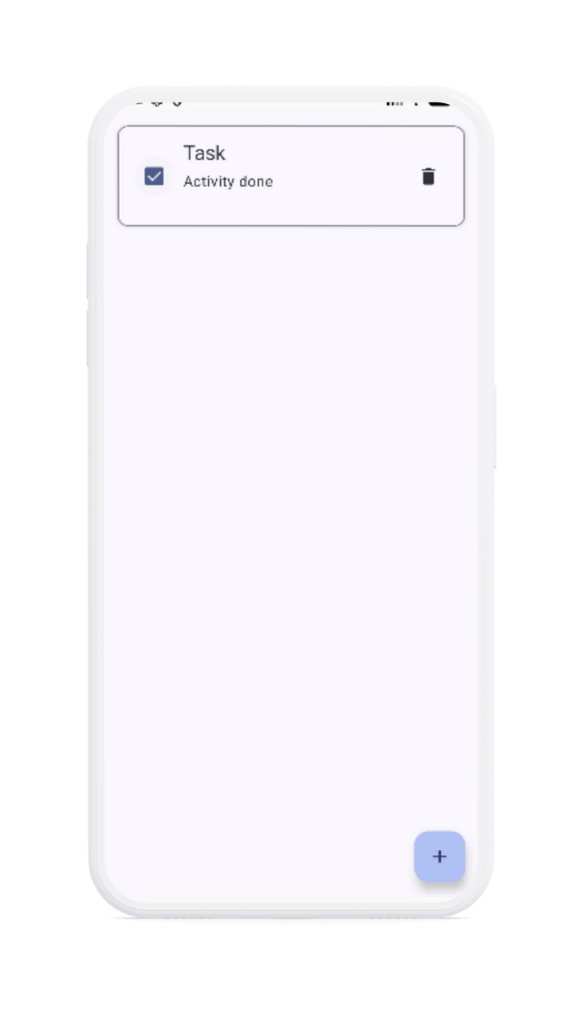
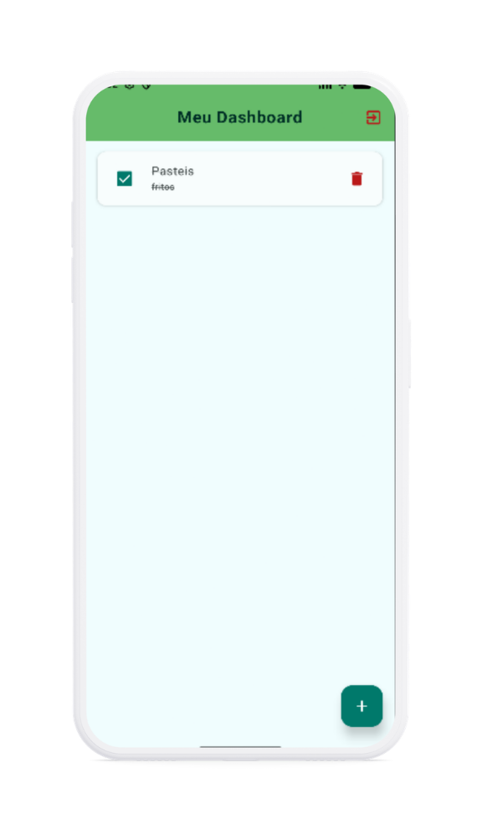
TIVEMOS O TO DO LIST...
AGORA TEMOS COM FIREBASE AUTH!
  Integração com google.properties
  Mudanças de retenção de dados.
  Remoção do DAO
  Criação de Responses para conectar as telas.
class AuthViewModel @Inject constructor(
private val repo: AuthRepository
) : ViewModel() {
private val _authState = MutableStateFlow<Response<Boolean>?>(null)
val authState: StateFlow<Response<Boolean>?> = _authState
init {
checkAuthStatus()
}
fun checkAuthStatus() {
if (repo.currentUser != null) {
_authState.value = Response.Success(true)
}
}
fun login(email: String, pass: String) = viewModelScope.launch {
_authState.value = Response.Loading
val result = repo.login(email, pass)
_authState.value = result
}
fun signUp(email: String, pass: String) = viewModelScope.launch {
_authState.value = Response.Loading
val result = repo.signUp(email, pass)
_authState.value = result
}
fun signOut() {
repo.signOut()
_authState.value = null
}

Slide 3
PROBLEMAS ENCONTRADOS
Diversos problemas de integridade
Diversos problemas em integridades de bibliotecas. Durante boa parte do desenvolvimento o Gradle teve que passar por diversas atualizações em vários pontos.
Problemas na autenticação e run do Firebase
Tivemos que mudar constantemente o nosso google.properties, integrar com o ToDoList e ter a Login screen funcional também.
Fechamentos constantes em fase de teste
Durante a fase de teste tivemos diversos erros de que a aplicação aparentava rodar e diversos erros relacionados a chamadas sem callback ou referência foram aparecendo, especialmente na listagem e interfacel.

Slide 4
LLMS, VANTAGENS E DESVANTAGENS
LLMS usadas: Gemini
Gemini:
Criação do AuthView
O AuthViewModel é muito importante em momentos assim para administrar o controle do hilt e as autenticações da tela,
* garanta que tenha as anotações com @HiltViewModel que injeta o AuthRepository.
* Crie um StateFlow _authState para gerenciar o estado do login (Loading, Success, Error).
* Implemente as funções de login e signUp que chamam o repositório dentro do viewModelScope e atualizam o estado.
* Crie uma função checkAuthStatus para verificar se o usuário já está logado ao abrir o app.
Desvantagens:
-Problemas com bibliotecas como Hilt e KSP, além de em diversos cenários não é recomendada para bug Search.
-Diversas dependências desatualizadas mesmo utilizando modelos ou MCPs focados

Slide 5
Obrigado!

